Slide 1

Клиентский путь
Личный кабинет, возможности, кастомизация

Slide 2
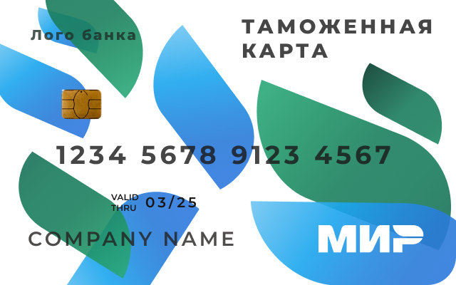

ТАМОЖЕННАЯ КАРТА МИР – ИННОВАЦИОННЫЙ ПОДХОД
К ТАМОЖЕННЫМ ПЛАТЕЖАМ
ТАМОЖЕННАЯ КАРТА МИР (ТКМ) – РЕЗУЛЬТАТ СТРАТЕГИЧЕСКОГО ПАРТНЕРСТВА
НАЦИОНАЛЬНОЙ СИСТЕМЫ ПЛАТЕЖНЫХ КАРТ (НСПК) И ООО «КП РИТЕЙЛ»
(С 31.08.22 ВХОДИТ В ГРУППУ «ГАЗПРОМБАНКА»)
ТКМ ПРЕДНАЗАНЧЕНА ДЛЯ СОВЕРШЕНИЯ ОПЕРАЦИЙ ПО ПЕРЕВОДУ ДЕНЕЖНЫХ СРЕДСТВ В ЦЕЛЯХ УПЛАТЫ ТАМОЖЕННЫХ ПЛАТЕЖЕЙ В ЛИЧНОМ КАБИНЕТЕ «КП РИТЕЙЛ» И/ИЛИ ПРОГРАММАХ ЭЛЕКТРОННОГО ДЕКЛАРИРОВАНИЯ
ТКМ – ВИРТУАЛЬНАЯ КАРТА: ЕЕ ВЫПУСК ОСУЩЕСТВЛЯЕТСЯ БЕЗ ФИЗИЧЕСКОГО НОСИТЕЛЯ
КАРТА ВЫПУСКАЕТСЯ К СПЕЦИАЛЬНОМУ КАРТОЧНОМУ ИЛИ РАСЧЕТНОМУ СЧЕТУ*
* Зависит от Банка-эмитента
2

Slide 3






ПРЕИМУЩЕСТВА ТАМОЖЕННОЙ КАРТЫ «МИР»
Круглосуточная оплата таможенных платежей с помощью ТКМ 365 дней в году в режиме он-лайн из Личного кабинета и/или систем декларирования
Функциональный Личный кабинет участника ВЭД для оплаты таможенных платежей и формирования управленческой отчетности по платежам в удобных форматах .xlsx и .pdf в режиме реального времени
Карта Национальной Системы Платежных Карт. Простой выпуск виртуальной Таможенной карты «МИР»
Осуществление в ЛК контроля за деятельностью таможенных представителей с возможностью предоставления им автономной работы или установкой ограничений по суммам уплаты
Оплата таможенных платежей точно по рассчитанной в документе основания сумме:
Возможность на каждом шаге получить комплексную поддержку опытных таможенных экспертов
и квалифицированных юристов ВЭД
- без переплат, отвлечения капитала и излишне уплаченных средств на ЕЛС
- без необходимости контроля за достаточностью средств на ЕЛС
3

Slide 4


ПРЕИМУЩЕСТВА ОПЛАТЫ С ПОМОЩЬЮ ТКМ ДЛЯ ИМПОРТЕРОВ
Особенности импорта:
.
время прибытия груза, его состав (коды ТНВЭД) и терминал зависят от многих факторов, в т.ч. от поставщика и транспортной компании;
возможен риск нехватки денежных средств при колебаниях курсов валют при необходимости внесения обеспечения или при внеплановом увеличении объемом поставок;
возможна широкая номенклатура товара в одной поставке.
Преимущества использования платежного сервиса КП Ритейл:
Возможность выбрать для оплаты в ЛК любую имеющуюся карту от любого Банка-эмитента.
Возможность подключить с помощью настроек в ЛК любое количество таможенных представителей и операторов. Установить желаемые лимиты и разделить операции по географии контрагентов, используемому транспорту, номерам контрактов и т.д.
Формирование с помощью ЛК управленческой отчетности по платежам в удобных форматах .xlsx и .pdf в режиме реального времени
ТАМОЖЕННЫЕ КАРТЫ МИР – ЭТО НАИБОЛЕЕ ТЕХНОЛОГИЧНЫЙ, НАДЕЖНЫЙ, УДОБНЫЙ, ИНФОРМАТИВНЫЙ СЕРВИС УПЛАТЫ ТАМОЖЕННЫХ И ИНЫХ ПЛАТЕЖЕЙ, АДМИНИСТРИРУЕМЫХ ТАМОЖЕННЫМИ ОРГАНАМИ.
4

Slide 5




КЛИЕНТСКИЙ ПУТЬ
ПОРЯДОК ВЫПУСКА
ТАМОЖЕННОЙ КАРТЫ МИР
1
Клиент передает документы на выпуск таможенной карты МИР в банк
2
Банк открывает счет клиенту, информирует клиента о готовности карты
и передаёт реквизиты карты
3
КП Ритейл направляет клиенту приглашение (ссылку) на регистрацию в ЛК
4
Клиент с сайта КП Ритейл устанавливает плагин для работы с ЭП
и проходит регистрацию в ЛК:
Клиент
Документы на открытие счета
Приглашение на регистрацию в ЛК
выбирает сертификат УКЭП;
вводит электронную почту и номер телефона;
подписывает оферту (согласие на обработку ПД)
Открытие счета,
Реквизиты карты
регистрация в ЛК
5
Для завершения регистрации в ЛК КП Ритейл клиенту необходимо:
Файл с данными карты
подтвердить учётные данные;
логин и соответствующая ссылка направляются по E-mail, пароль – в SMS
далее клиент устанавливает свой пароль.
Банк
КП Ритейл
Для клиентов работает собственная круглосуточная служба поддержки

Slide 6

СПОСОБЫ ОПЛАТЫ ТАМОЖЕННЫХ ПЛАТЕЖЕЙ С ИСПОЛЬЗОВАНИЕМ СЕРВИСА
Личный кабинет
КП Ритейл
Способы оплаты:
1. Личный кабинет КП Ритейл
2. Программы электронного декларирования
Наряду с возможностью оплаты таможенных платежей из ЛК платежного сервиса КП Ритейл доступна оплата таможенными картами МИР из программ электронного декларирования*
Для того, чтобы воспользоваться этой возможностью, необходимо в настройках соответствующей программы выбрать в качестве платежного инструмента КП Ритейл.
СТМ
Феанор
Альта-Софт
24*7
* Возможна реализация индивидуальных доработок
6

Slide 7

ВОЗМОЖНОСТИ ЛИЧНОГО КАБИНЕТА
ЛИЧНЫЙ КАБИНЕТ ПРЕДОСТАВЛЯЕТ ПОЛЬЗОВАТЕЛЯМ СЛЕДУЮЩИЕ ВОЗМОЖНОСТИ
1
ПРОВЕДЕНИЕ ОПЛАТЫ
Выбор нужной карты для проведения платежа
Удобное создание и изменение шаблонов
Понятные статусы платежей
2
ПОДКЛЮЧЕНИЕ ТАМОЖЕННЫХ ПРЕДСТАВИТЕЛЕЙ К СЕРВИСУ ПЛАТЕЖЕЙ БЕЗ ВЫПУСКА ДОПОЛНИТЕЛЬНЫХ КАРТ
создание отложенных платежей для таможенных представителей
Создание распоряжения на автооплату с возможностью ограничения суммы платежа
3
ФОРМИРОВАНИЕ НЕОБХОДИМЫХ ОТЧЕТОВ
7

Slide 8

ПОЛЬЗОВАТЕЛЬ И РОЛИ В ЛИЧНОМ КАБИНЕТЕ «КП РИТЕЙЛ»
Роль держателя карты
Работает в ЛК с использованием ЭП
Платит из ЛК и программ ЭД
Добавляет Таможенных представителей и Операторов
Создает распоряжения на автооплату
Видит платежи по своей карте
ОПЕРАТОР
КОНТРОЛЕР
1
ИСПОЛНИТЕЛЬ ПЛАТЕЖА
2
Добавляется Исполнителем платежа
Работает с использованием ЭП
Отправляет документы на оплату из ЛК и (или) программ ЭД
ОПЕРАТОР
Роль подключается по заявлению клиента
Работает в ЛК без ЭП
Заводит Договора комиссий
Видит отчетность по всем картам компании:
отчет о платежах
оборотно-сальдовая ведомость
3
КОНТРОЛЕР
ИСПОЛНИТЕЛЬ ПЛАТЕЖА
8

Slide 9

РЕКОМЕНДУЕМЫЕ ВАРИАНТЫ ВЫПУСКА ТКМ
ЛК – это гибкая настройка схем оплаты, учитывающая потребности клиента и особенности его работы: возможность добавить таможенных представителей и операторов, настроить лимиты, создать распоряжения на автооплату, распределить потоки по договорам комиссий/видам деятельности. Один ЛК для пользователя с возможностью совмещения нескольких ролей и организаций. Удобно для таможенных представителей!
КОНТРОЛЕР
ВОЗМОЖНЫЕ ВАРИАНТЫ РАБОТЫ:
Базовая модель (одна карта, несколько таможенных представителей)
1
2
При наличии различных типов деятельности (несколько карт, несколько операторов, лимиты)
3
При разделении типов деятельности и широком использовании услуг брокеров
4
При однотипных операциях (использование шаблонов)
5
Широкая номенклатура (разные карты)
ИСПОЛНИТЕЛЬ ПЛАТЕЖА
6
Совмещение организаций в одном ЛК для таможенных представителей
9

Slide 10
1. БАЗОВАЯ МОДЕЛЬ
УчВЭД
К расчетному счету или СКС выпускается ТКМ
Держатель карты дополнительно наделяется ролью «Контролер»
В ЛК заводится таможенный представитель
Подключается необходимое количество операторов (сотрудники таможенного представителя или компании-плательщика)
Создается распоряжение на автооплату
Расчетный счет или СКС в Банке-эмитенте
ТКМ
Исполнитель платежа + Контролер
Таможенный представитель/ УчВЭД
Оператор 1
Оператор 2
10

Slide 11
2. ПРИ НАЛИЧИИ РАЗЛИЧНЫХ ТИПОВ ДЕЯТЕЛЬНОСТИ
УчВЭД
К расчетному счету или СКС выпускаются ТКМ под каждый тип деятельности
Каждый из держателей карты подключает таможенного представителя и своих операторов
Создается распоряжение на автооплату для операторов
Сотруднику финансового блока компании-декларанта предоставляется доступ в ЛК с ролью «Контролер»
Расчетный счет или СКС в Банке-эмитенте
Таможенный представитель 1
(импорт)
Оператор 1
ТКМ 1
Оператор 2
Контролер
Таможенный представитель 2
(экспорт)
Оператор 3
ТКМ 2
Оператор 4
11

Slide 12
3. ПРИ РАЗДЕЛЕНИИ ТИПОВ ДЕЯТЕЛЬНОСТИ И ШИРОКОМ ИСПОЛЬЗОВАНИИ УСЛУГ БРОКЕРОВ
УчВЭД
К расчетному счету или СКС выпускаются ТКМ под каждый тип деятельности
Каждый из держателей карты подключает таможенного представителя и своих операторов
Создается распоряжение на автооплату с ограничениями лимитов для каждого из операторов
Сотруднику финансового блока компании-декларанта предоставляется доступ в ЛК с ролью «Контролер»
Расчетный счет или СКС в Банке-эмитенте
Оператор 1
лимит 1
ТКМ 1
Таможенный представитель 1
Оператор 2
лимит 2
Контролер
Оператор 3
лимит 3
Таможенный представитель 2
ТКМ 2
Оператор 4
лимит 4
12

Slide 13
4. ПРИ ОДНОТИПНЫХ ОПЕРАЦИЯХ
К расчетному счету или СКС выпускается ТКМ
Держатель карты дополнительно наделяется ролью «Контролер»
В ЛК заводится таможенный представитель
Подключается необходимое количество операторов (сотрудники таможенного представителя или декларанта)
Каждый из операторов заводит в ЛК шаблон на оплату
Создается распоряжение на автооплату для операторов
Сотруднику финансового блока декларанта предоставляется доступ в ЛК с ролью «Контролер»
УчВЭД
Расчетный счет или СКС в Банке-эмитенте
ТКМ
Исполнитель платежа + Контролер
Контролер
Таможенный представитель/ Декларант
Оператор 1
Оператор 2
шаблон 1
шаблон 2
13

Slide 14
5. ШИРОКАЯ НОМЕНКЛАТУРА
УчВЭД
К расчетному счету или СКС выпускается ТКМ
Сотруднику финансового блока компании-декларанта предоставляется доступ в ЛК с ролью «Контролер»
Контролер заводит договоры комиссий по видам таможенной процедуры и кодам ТНВЭД
Держатель карты подключает операторов (сотрудники таможенного представителя или компании декларанта)
Контролер получает отчетность в т.ч. с разнесением платежей по договорам комиссий
Расчетный счет или СКС в Банке-эмитенте
Договор комиссии 1
Оператор 1
Договор комиссии 2
Таможенный
представитель/ декларант
Контролер
ТКМ
Оператор 2
Договор комиссии 3
Оператор 3
14

Slide 15
6. СХЕМА РАБОТЫ ДЛЯ ТАМОЖЕННОГО ПРЕДСТАВИТЕЛЯ
Оператор регистрируется в ЛК один раз по приглашению, которое он получает после того, как был впервые добавлен любым из УчВЭДов
При проведении оплаты из ЛК Оператор в поле «плательщик» из выпадающего списка выбирает соответствующего УчВЭДа. В списке находятся все УчВЭДы, которые добавили Оператора в своих ЛК.
Оператору в ЛК доступна информация о созданных на него распоряжениях на автооплату
УчВЭД 1
УчВЭД 2
УчВЭД 3
Таможенный представитель
Оператор
УчВЭД 1
О п л а т а
УчВЭД 2
УчВЭД 3
15

Slide 16
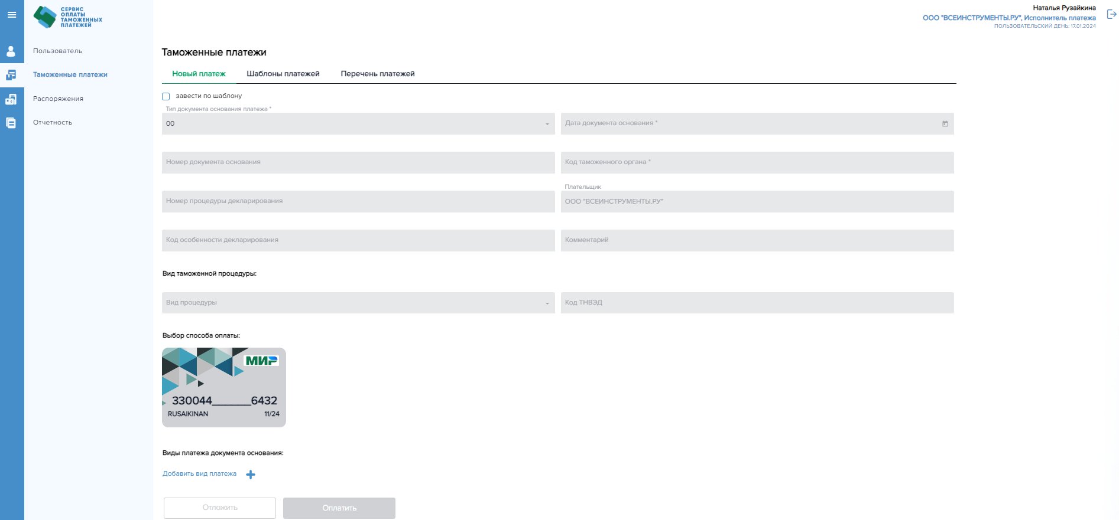
ДЕМОНСТРАЦИЯ РАБОТЫ ЛК
КОНТРОЛЕР
Приятного просмотра!
16

